Slide 1
ПРОЕКТ «Школа Активного Гражданина»
«Будущее Родины строить молодым»
(молодежная политика в Республике Беларусь, молодежное движение)
Май, 2020 год

Slide 2
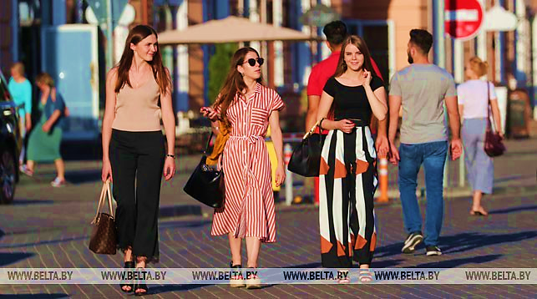
В Республике Беларусь проживает 1 858 464 молодых граждан в возрасте от 14 до 31 года, что составляет 21% от общего количества населения республики.
Реализация государственной молодежной политики
в Республике Беларусь
В 2016–2020 гг. выполнялись следующие Государственные программы:
«Образование и молодежная политика»
«Здоровье народа и демографическая безопасность Республики Беларусь»
Программа непрерывного воспитания детей и молодежи в Республике Беларусь
Государственная программа о социальной защите и содействии занятости населения и др.

Slide 3
Реализация государственной молодежной политики
в Республике Беларусь
Гражданско-патриотическое воспитание молодежи
Молодежь и цифровые технологии
Молодежь активно участвует в республиканских акциях, проектах и мероприятиях гражданско-патриотической направленности:
«Цветы Великой Победы»
«Собери Беларусь в своем сердце»
«Дзень вышыванкі»
«Украсим Беларусь цветами»
День молодежи на «Славянском базаре» и др.
98,5 % населения в возрасте 14–30 лет пользуется услугами Интернета
Проведен открытый конкурс блогеров «БЛОГОСФЕРА 1.0»
На постоянной основе осуществляют работу информационные группы учреждений образования в социальных сетях «Вконтакте», Twitter и Facebook
Актуальные информационные материалы в сфере молодежной политики публикуются на интернет-ресурсах учреждений образования
Начата реализация проекта по созданию первого молодежного YouTube-канала

Slide 4
Реализация государственной молодежной политики
в Республике Беларусь
Инициативы молодежи
Ежегодно проводятся мероприятия:
Национальный детский форум
Национальный студенческий форум
Республиканский форум работающей молодежи
Республиканский форум сельской молодежи
Республиканский гражданско-патриотический марафон «Вместе — за сильную и процветающую Беларусь»
Конкурс художественного творчества учащихся и студентов «Арт-вакацыі»
С 2016 г. — проводится республиканский проект «Молодежная столица Республики Беларусь».
2019 год — г. Орша.
2020 год — г. Пинск.

Slide 5
Реализация государственной молодежной политики
в Республике Беларусь
Поддержка талантливой и одаренной молодежи
Поддержка детских и молодежных
общественных объединений
Функционируют специальные фонды Президента Республики Беларусь по поддержке одаренных учащихся и студентов, талантливой молодежи.
Ежегодный конкурс по назначению стипендий Президента Республики Беларусь студентам, курсантам, аспирантам.
Социальная поддержка лауреатам специального фонда Президента Республики Беларусь.
Создание в Республике Беларусь Детского технопарка.
В Республике Беларусь зарегистрировано 320 молодежных общественных объединений, в том числе 26 детских.
Ведущие общественные объединения:
Белорусская республиканская пионерская организация.
Белорусский республиканский союз молодежи.

Slide 6
Реализация государственной молодежной политики
в Республике Беларусь
Здоровый образ жизни в молодежной среде
С 2016 года — среди учреждений высшего образования проводится республиканский проект «Мой стиль жизни сегодня — мое здоровье и успех завтра»
Проведен республиканский конкурс социальной рекламы «Молодежный взгляд»
Ежегодная республиканская антитабачная информационно-образовательная акция «Беларусь против табака»
Работа Темирова Артура Руслановича «Моя семья – моё богатство»- победителя в номинации «Социальный мотиватор»
(конкурс «Молодежный взгляд»)

Slide 7
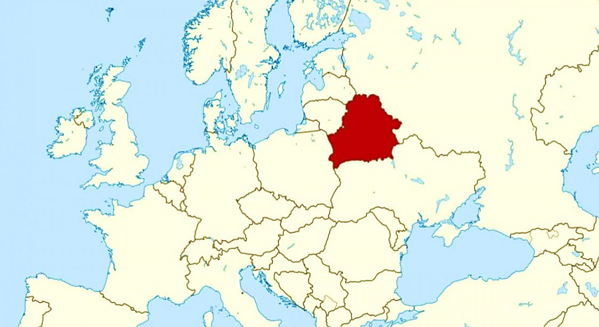
Реализация государственной молодежной политики
в Республике Беларусь
Международное молодежное сотрудничество
работа Республиканского молодежного центра
Международный молодежный форум «Дружба без границ»
международный молодежный лагерь «Бе-La-Русь»
участие в работе Совета по делам молодежи государств-участников СНГ
участие в международном проекте «100 идей для СНГ» (3 проекта стали победителями конкурса)
сотрудничество в сфере молодежной политики с 65 регионами Российской Федерации, в том числе с 38 регионами в рамках региональных программ сотрудничества
международные форумы с участием представителей учреждений высшего образования (г.Санкт-Петербург (Российская Федерация), г.Баку (Азербайджанская Республика) и др.);

Slide 8
Реализация государственной молодежной политики
в Республике Беларусь
Международное молодежное сотрудничество
Петербургский международный молодежный форум «ПММФ»
Международный форум добровольцев «Доброфорум»
VII Российско-белорусский молодежный форум «Молодежь — за союзное государство» (в рамках VI Форума регионов России и Беларуси)
Дни молодежи Азербайджанской Республики
мероприятия в сфере молодежной политики с Индией и Азербайджаном, запланированные на 2020-2021 гг.
узбекско-белорусский и белорусско-узбекский форумы (впервые в 2019 году).

